Slide 1
Chennai Restaurant
Data Analysis & Visualization
基于 Zomato 平台的 Chennai 餐饮市场数据分析与可视化
汇报人：2351136 李盛鹏

Slide 2
Outline
01
Project Background
项目背景与研究意义
02
Dataset
数据集介绍与预处理
03
Technology Stack
技术栈与架构设计
04
EDA Analysis
数据探索性分析
05
Conclusions
总结与展望

Slide 3
Part 01
Project Background & Research Significance
项目背景与研究意义

Slide 4
1.1 Research Background
背景概述
研究意义
• Zomato 是印度最大的在线餐饮平台之一
• Chennai 作为南印度文化与美食中心
• 餐饮市场竞争激烈且极具多样性
• 消费者面临信息过载问题
• 难以快速判断餐厅质量
• 市场洞察：理解 market_segment 对评分的影响
• 地理分析：揭示各区域餐饮供给密度
• 消费者决策：提供直观的比较可视化
• 商业选址：为新餐厅选址提供数据支撑

Slide 5
1.2 Research Goals & Deliverables
Goal 1
全面描述 Chennai 餐饮市场整体格局
Goal 2
探究 market_segment/area/cuisine 与 rating 关系
Goal 3
分析空间分布特征，识别高密度/低评分区域
Goal 4
构建 ML 模型，预测评分并解读关键驱动因素
项目成果：基于 Flask 的交互式 Web 可视化平台（5 个页面）

Slide 6
Part 02
Dataset Introduction
数据集介绍与预处理

Slide 7
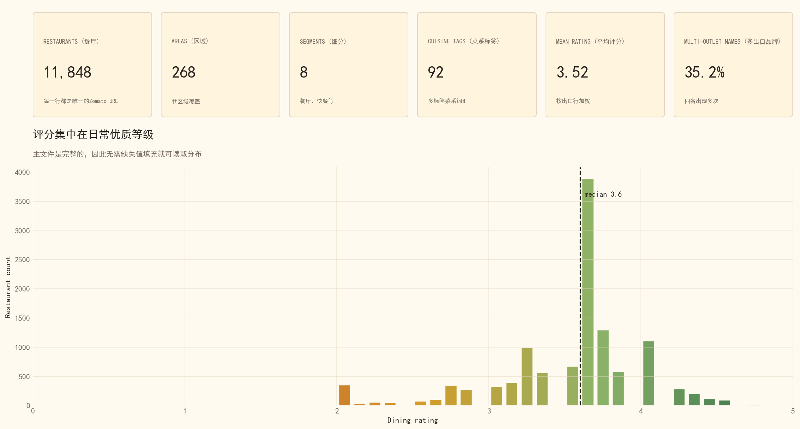
2.1 Dataset Overview
11,848
268
8
22
Total Restaurants
Areas Covered
Market Segments
Original Fields

Slide 8
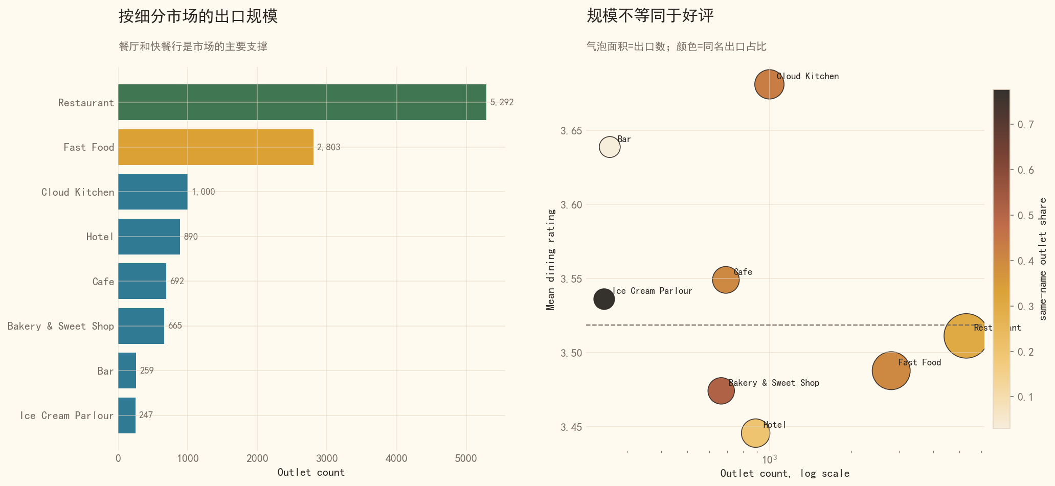
2.2 Data Preprocessing
处理流程
衍生特征
✓ 检查数据完整性（无缺失值）
✓ 列名规范化（小写、去特殊字符）
✓ 列验证与选择
✓ 衍生特征工程（4个新列）
✓ 评分分段（fragile → elite）
restaurant_id
唯一标识符
rating_band
评分分段等级
same_name_outlets
同名门店数
is_multi_outlet_name
是否连锁品牌

Slide 9
Part 03
Technology Stack
技术栈与架构设计

Slide 10
3.1 Technology Stack
Backend
Data Processing
Visualization
Machine Learning
Frontend
Flask
Pandas
Plotly.js
scikit-learn
JavaScript
Blueprint
NumPy
ECharts
XGBoost
CSS Theme
Service-Route-Template
SciPy (KDE)
Plotly Mapbox
LightGBM
CDN

Slide 11
3.2 System Architecture
User Browser
Routes
• / → overview.html
• /spatial-diagnostics → spatial_diagnostics.html
• /market-segment-rating → market_segment_rating.html
• /prediction-analysis → prediction_analysis.html
• /dashboard → Zomato_Chennai_Dashboard.html
Flask (run.py)
Route Layer
Services (with Memory Cache)
Service Layer
• OverviewService
• SpatialService
• MarketSegmentRatingService
• PredictionAnalysisService
Data Layer

Slide 12
Part 04
Exploratory Data Analysis
数据探索性分析

Slide 13
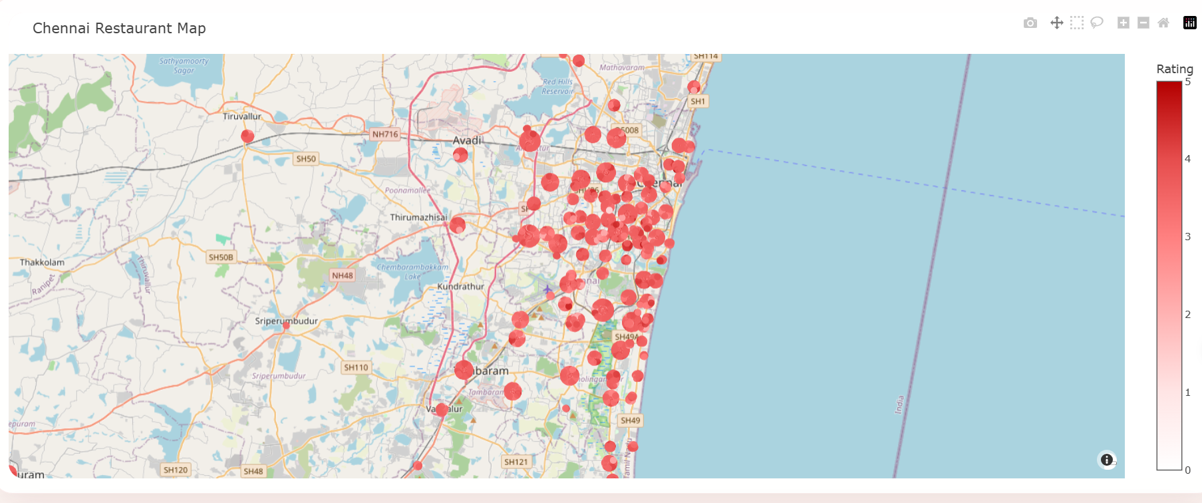
4.1 Overview Analysis
Key Findings: 平均评分 3.52 | Cloud Kitchen 评分最高 (3.68) | Dine-out 数量最大 (5,292)

Slide 14
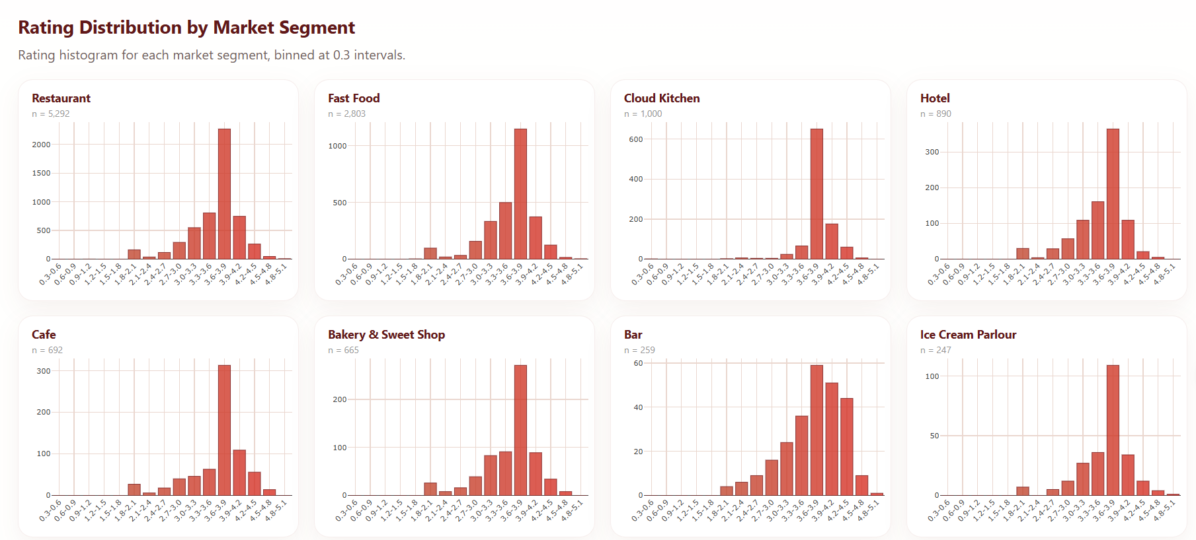
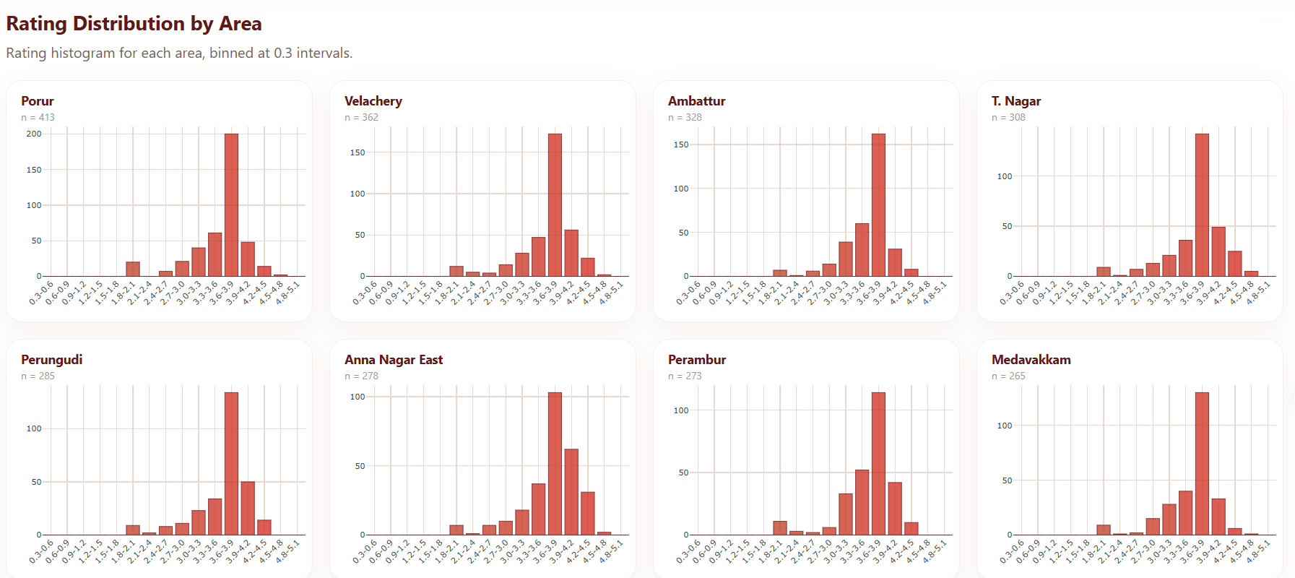
4.1 Market Segment & Area Rating Distribution

Slide 15
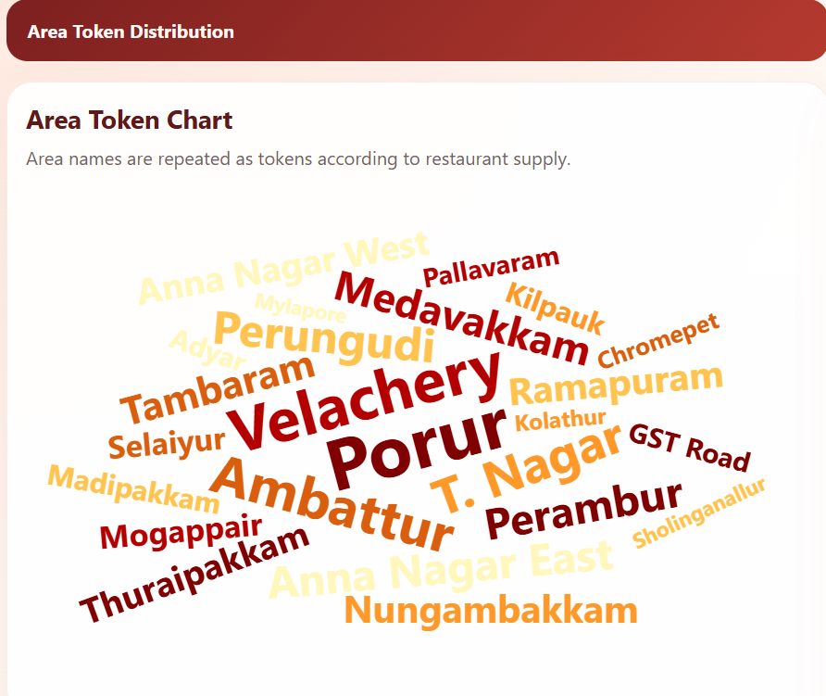
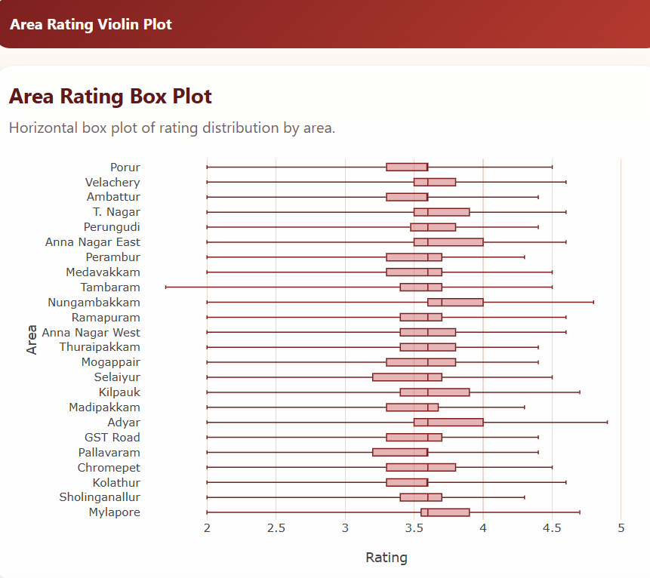
4.2 Spatial Analysis - Word Cloud & Box Plot
Area Name Word Cloud
Top Areas Rating Distribution

Slide 16
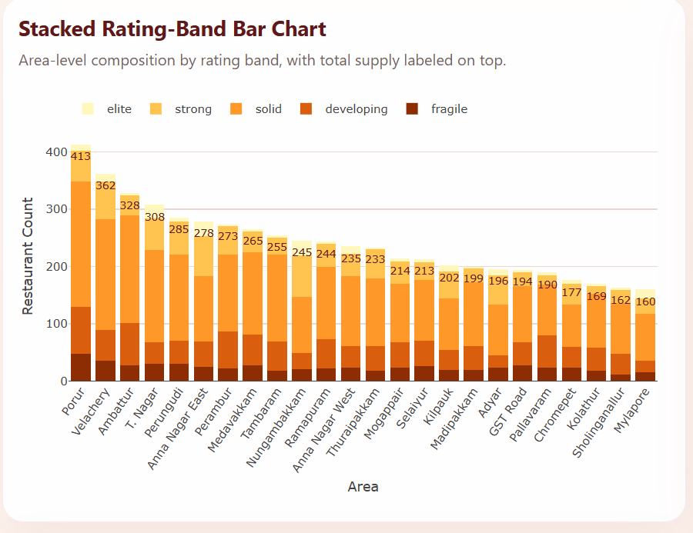
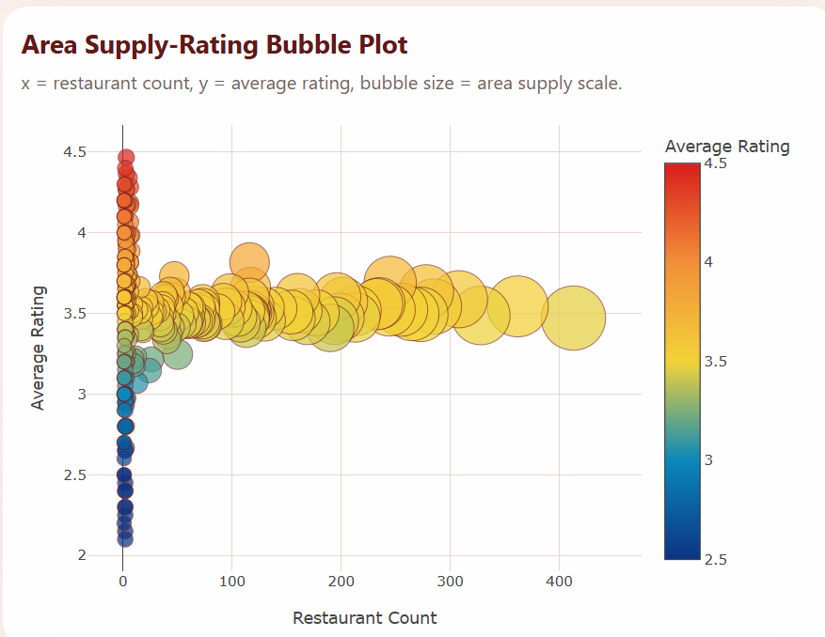
4.2 Spatial Analysis - Stacked Bar & Bubble Chart
Rating Band Distribution by Area
Restaurant Count vs Average Rating

Slide 17
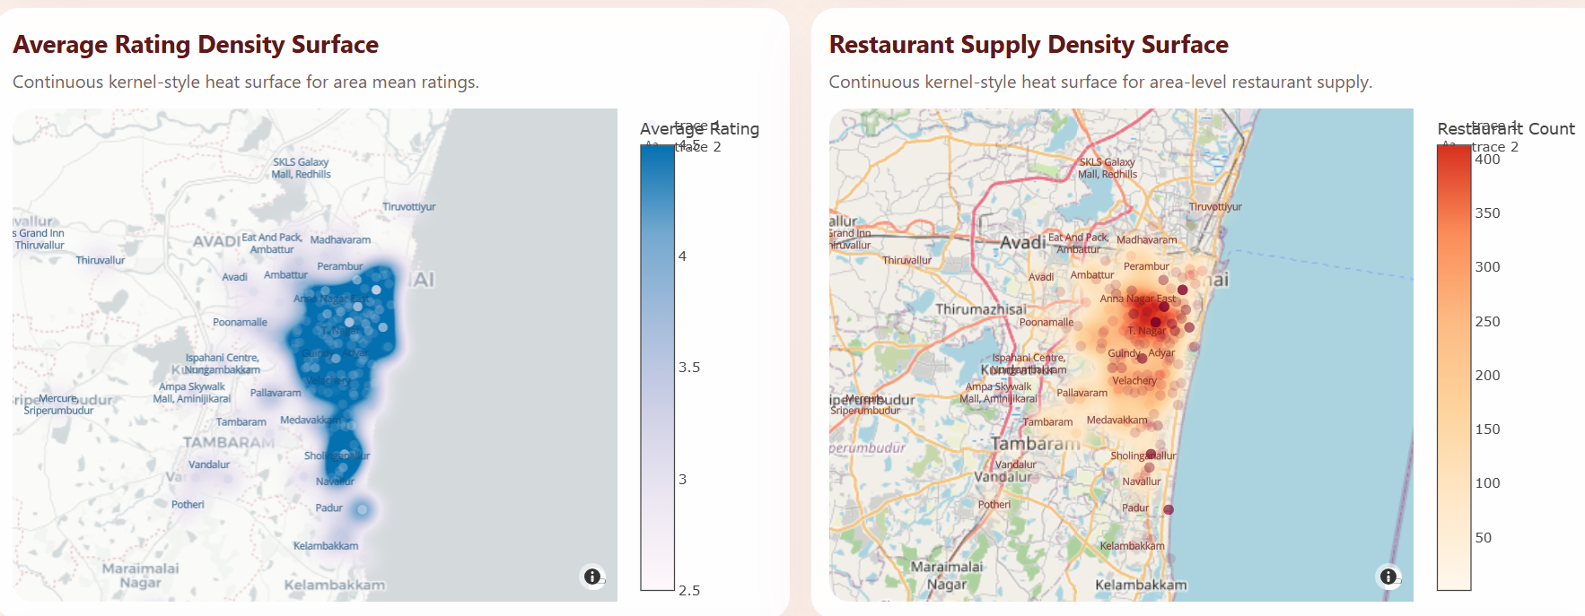
4.2 Spatial Analysis - Heatmap & Quadrant Matrix
Density Heatmap

Slide 18
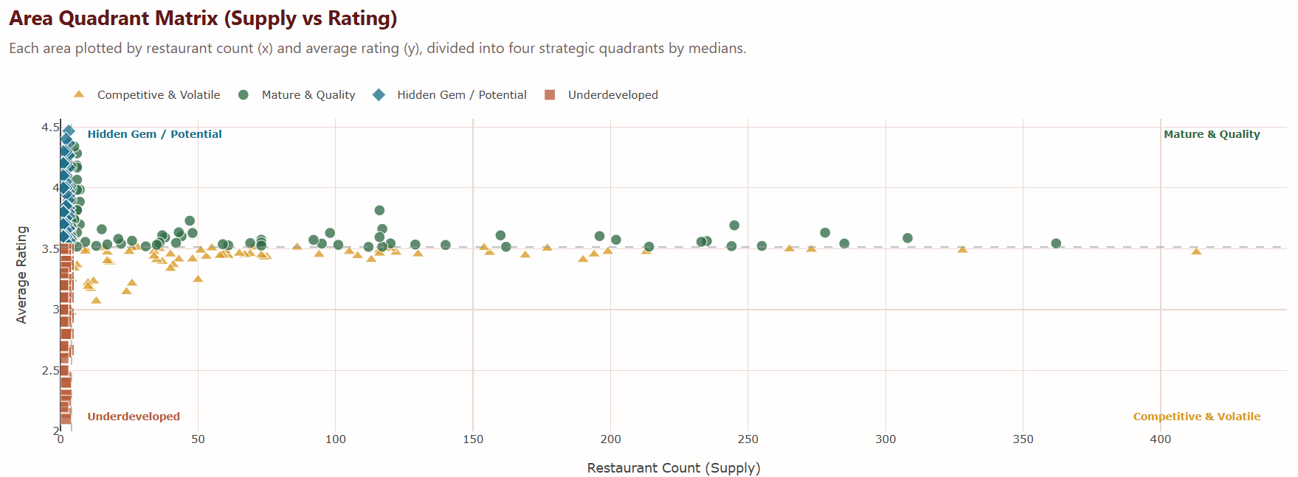
4.2 Spatial Analysis - Heatmap & Quadrant Matrix
Four Quadrant Strategic Matrix

Slide 19
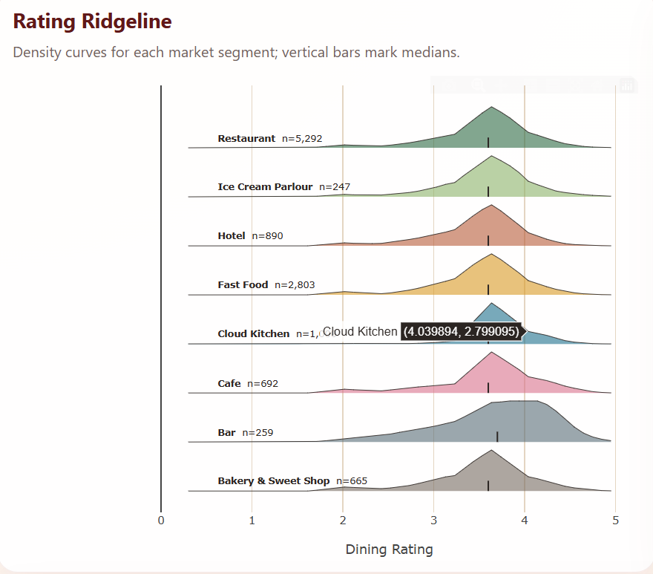
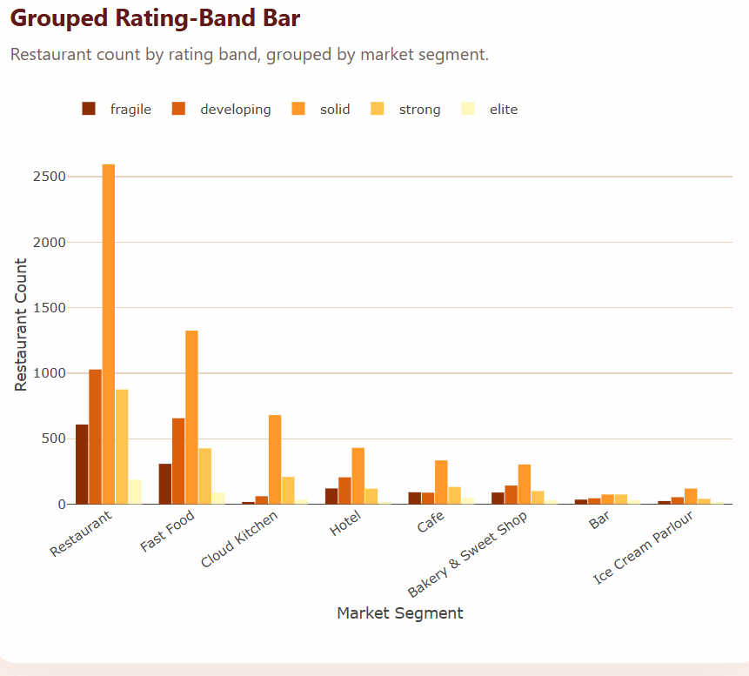
4.3 Segment & Rating Analysis
Rating Ridgeline by Market Segment
Grouped Bar Chart by Rating Band

Slide 20
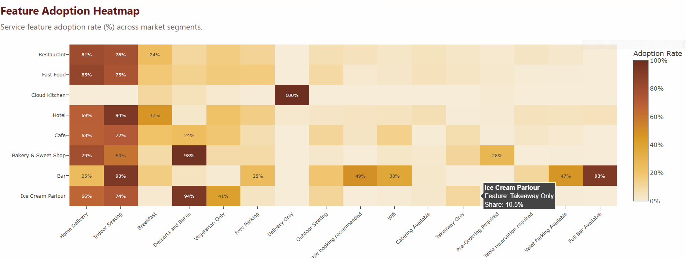
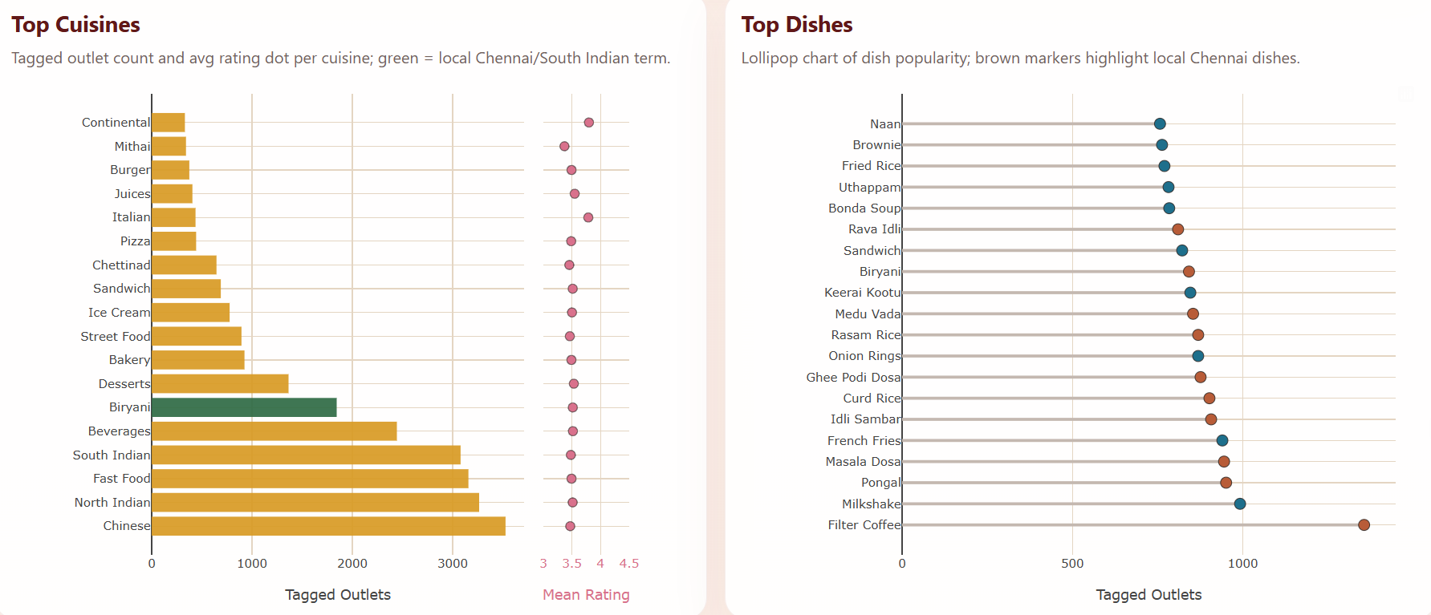
4.3 Feature Heatmap & Cuisine Analysis
Service Feature Adoption Rate (%)
Top Cuisines & Signature Dishes
Key Findings: Home Delivery (71.6%) & Indoor Seating (70.8%) are most common | Chinese is top cuisine | Filter Coffee is top dish

Slide 21
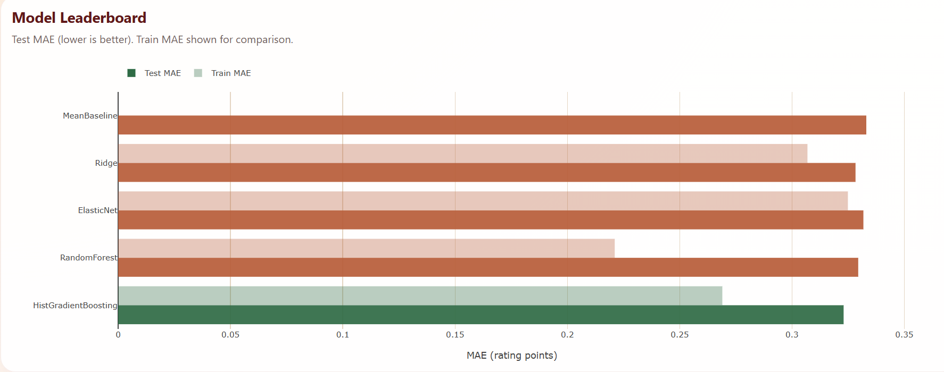
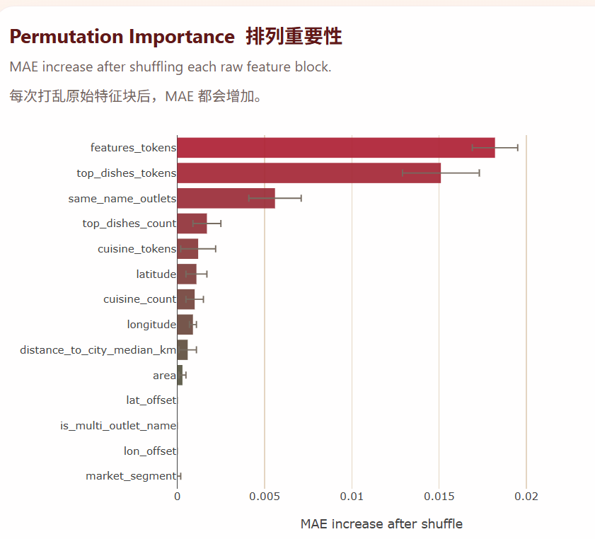
4.4 Machine Learning - Model Comparison
Model Leaderboard
Feature Importance

Slide 22
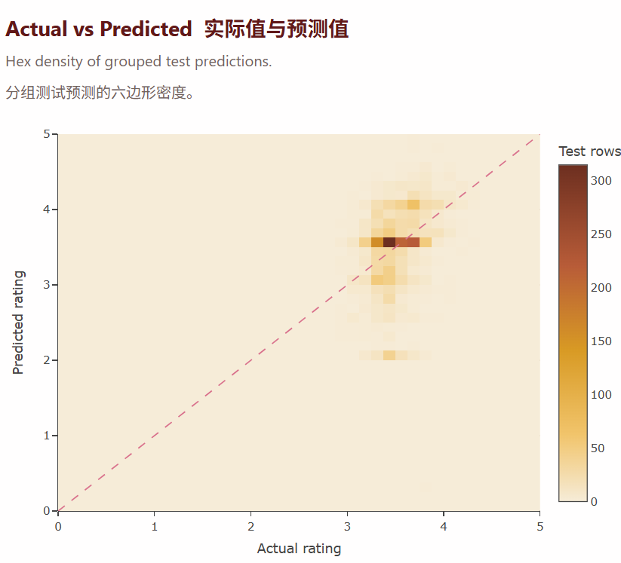
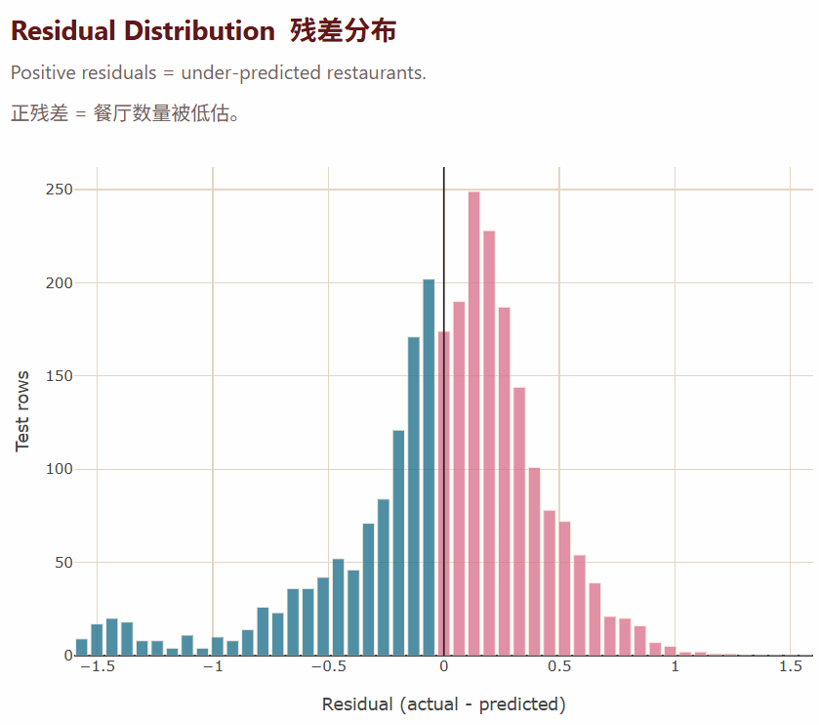
4.4 Machine Learning - Residual & Error Analysis
Actual vs Predicted (Hexbin Density)
Residual Distribution

Slide 23
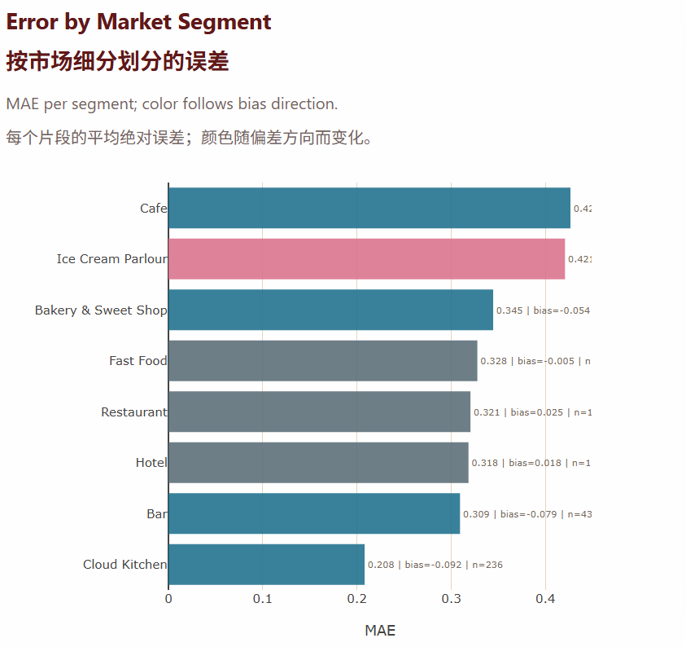
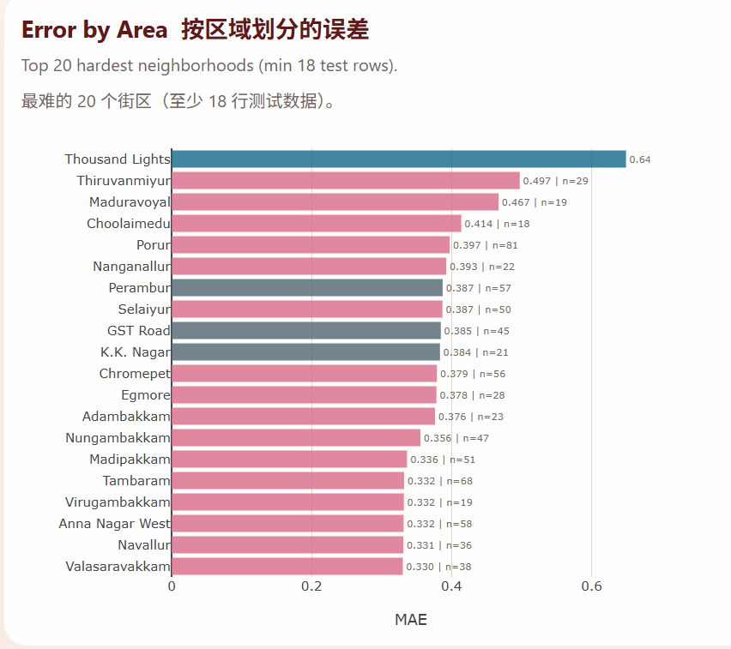
4.4 Machine Learning - Error Breakdown
MAE + Bias by Market Segment
MAE + Bias by Area

Slide 24
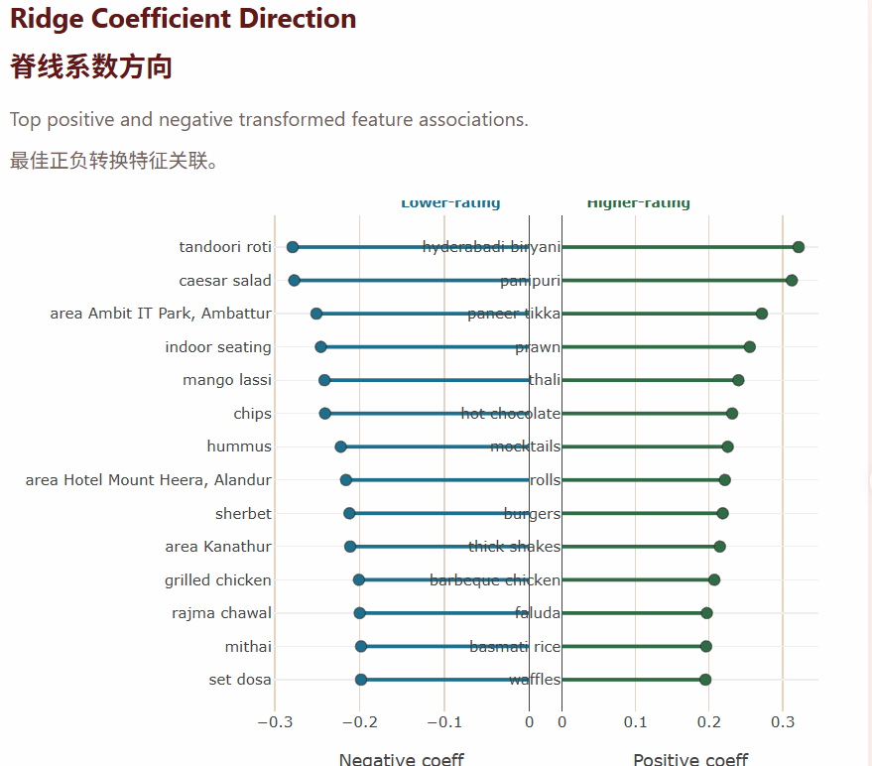
4.4 Machine Learning - Ridge Coefficients & PDP
Ridge Coefficient Direction
Key ML Findings
• 品牌足迹（同名门店数）是评分最强正向预测因子
• 距离市中心越远评分倾向越低
• 招牌菜丰富度对评分有正向贡献
• Cloud Kitchen / Dine-out 预测评分最高
• HistGradientBoosting 表现最优

Slide 25
Part 05
Conclusions & Future Work
总结与展望

Slide 26
5.1 Main Conclusions
Chennai 餐饮市场以 Dine-out 为主导，Cloud Kitchen 评分最高
01
Dine-out 数量最大（5,292家），Cloud Kitchen 平均评分最高（3.68）
空间分布不均匀，T. Nagar / Anna Nagar 为核心优质区
02
Porur 密度最高但评分偏低，竞争激烈；部分低供给区域存在商业机会
品牌连锁效应（多门店）对评分有显著正向影响
03
同名门店数是 ML 模型中最强正向预测因子
ML 模型能有效预测评分，品牌足迹和菜系多样性为关键特征
04
HistGradientBoosting 表现最优，可解释性分析揭示了关键驱动因素

Slide 27
5.2 Limitations & Future Work
Limitations
Future Directions
• 数据时效性：Zomato 评分可能随时间变化
• 特征扩展：可加入价格区间、评论数、照片数等维度
• 样本偏差：仅覆盖 Chennai 城市
• 时序分析：跟踪评分趋势变化
• 推荐系统：基于用户画像的个性化推荐
• 多城市对比：扩展到 Mumbai / Delhi 等城市
• 实时数据：接入 Zomato API 获取实时数据

Slide 28
Thank You
Questions & Discussion
基于 Zomato 平台的 Chennai 餐饮市场数据分析与可视化

